Slide 1
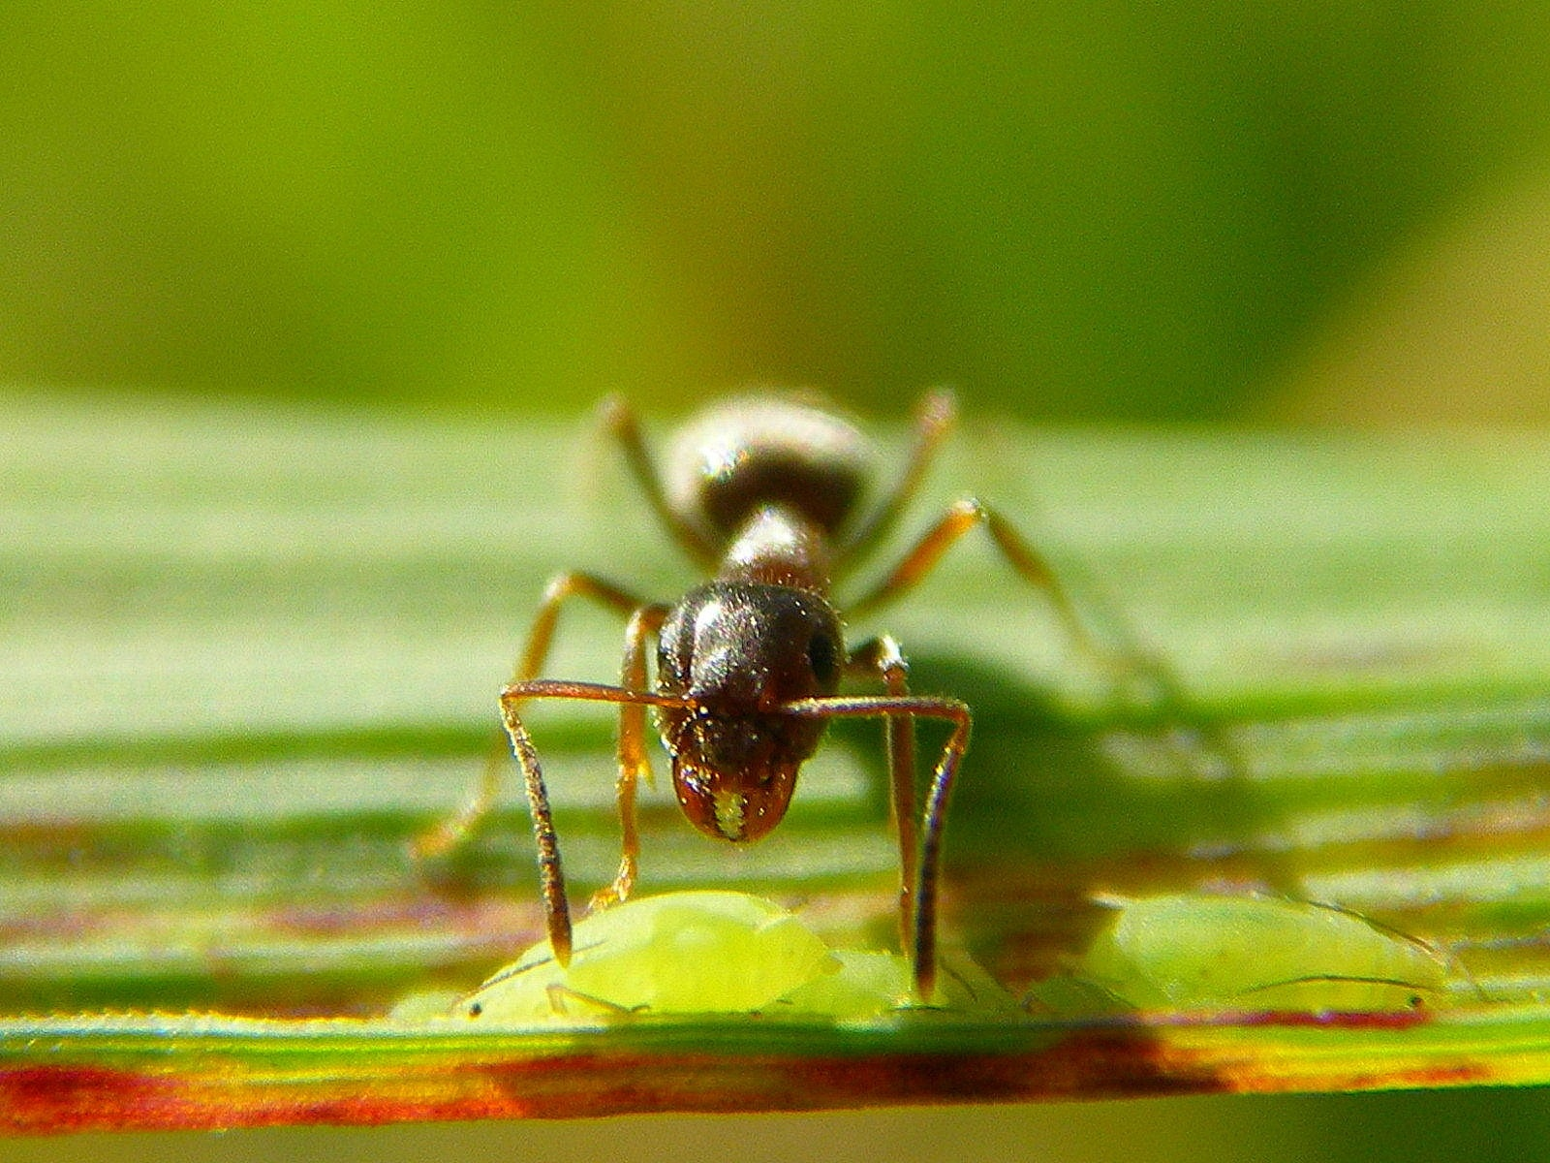
Муравьи – друзья или враги природе?
Бусалаев Денис, Агафонов Вова, Борисова Даша – 2 б класс
МБОУ СОШ с углубленным изучением отдельных предметов №2

Slide 2
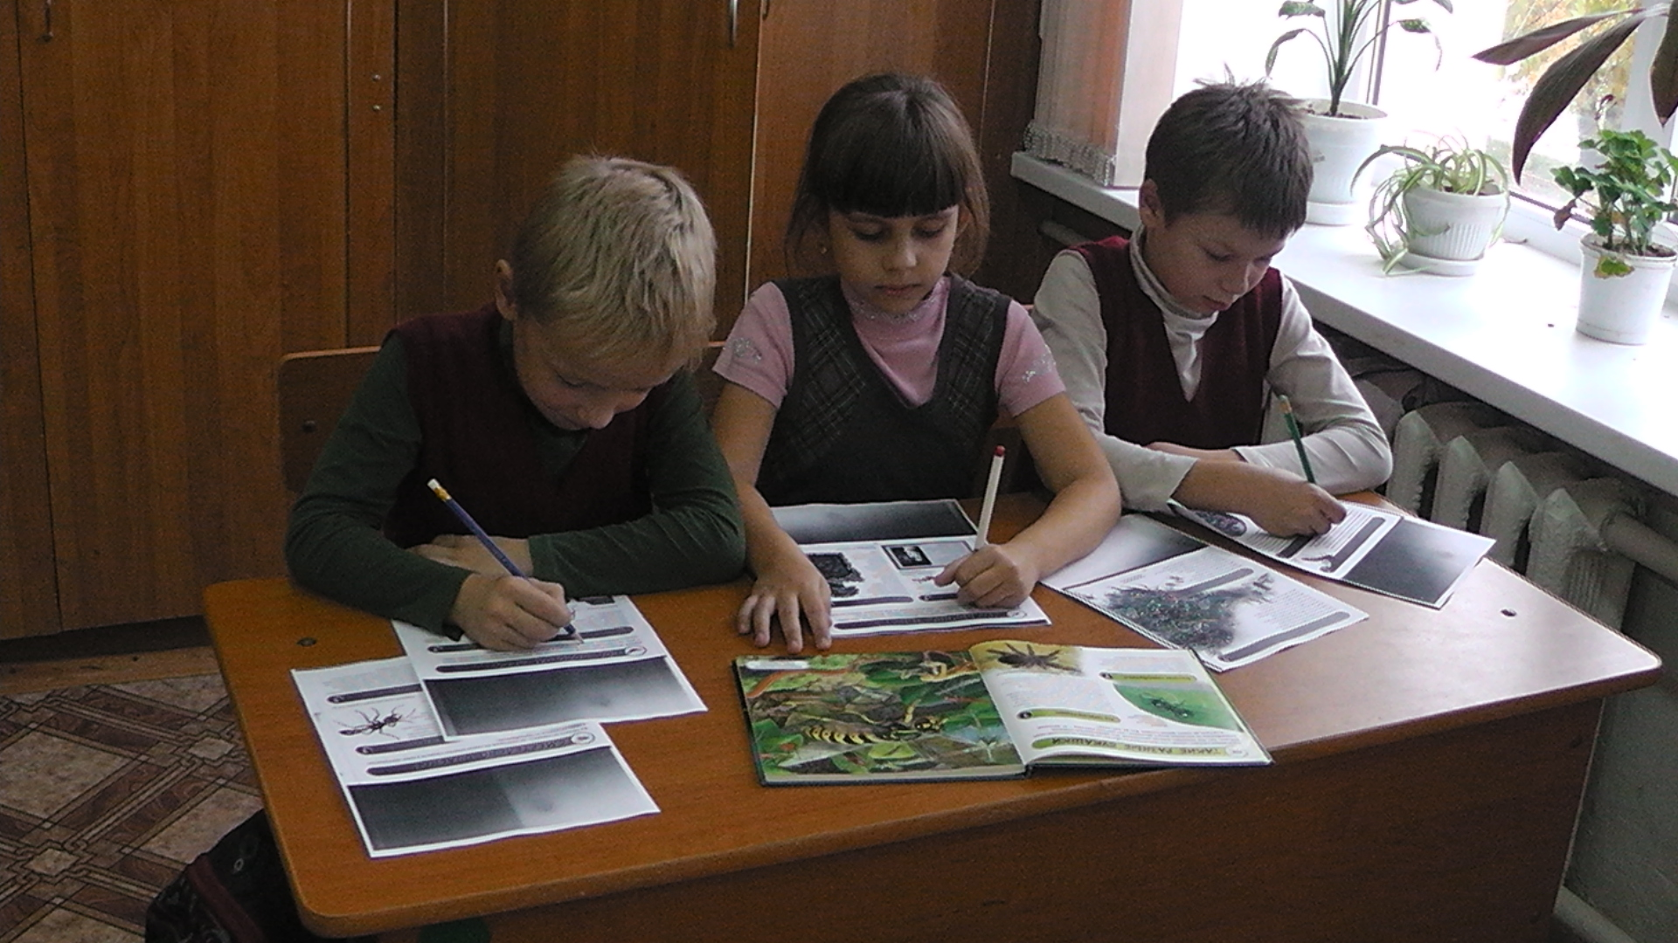
Цель исследования – определить пользу и вред муравьев в природе

Slide 3
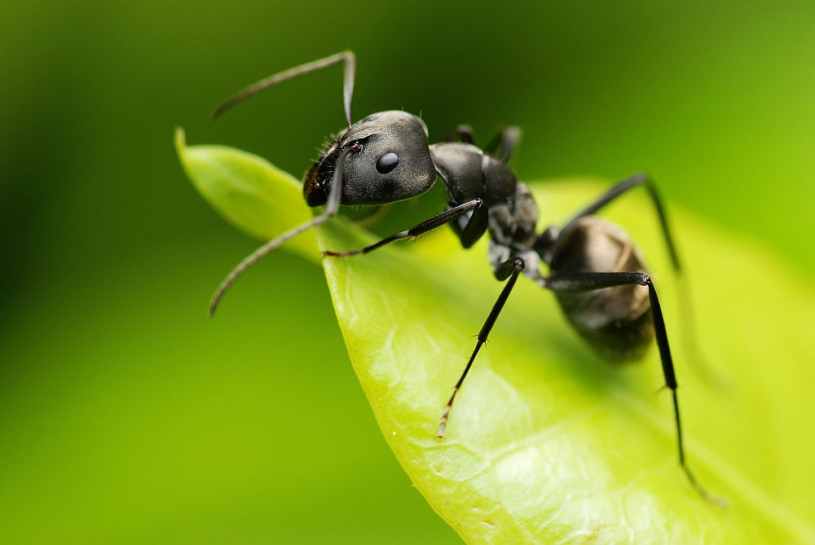
Предмет исследования - муравьи
Объект исследования – положительные и отрицательные качества муравьев

Slide 4
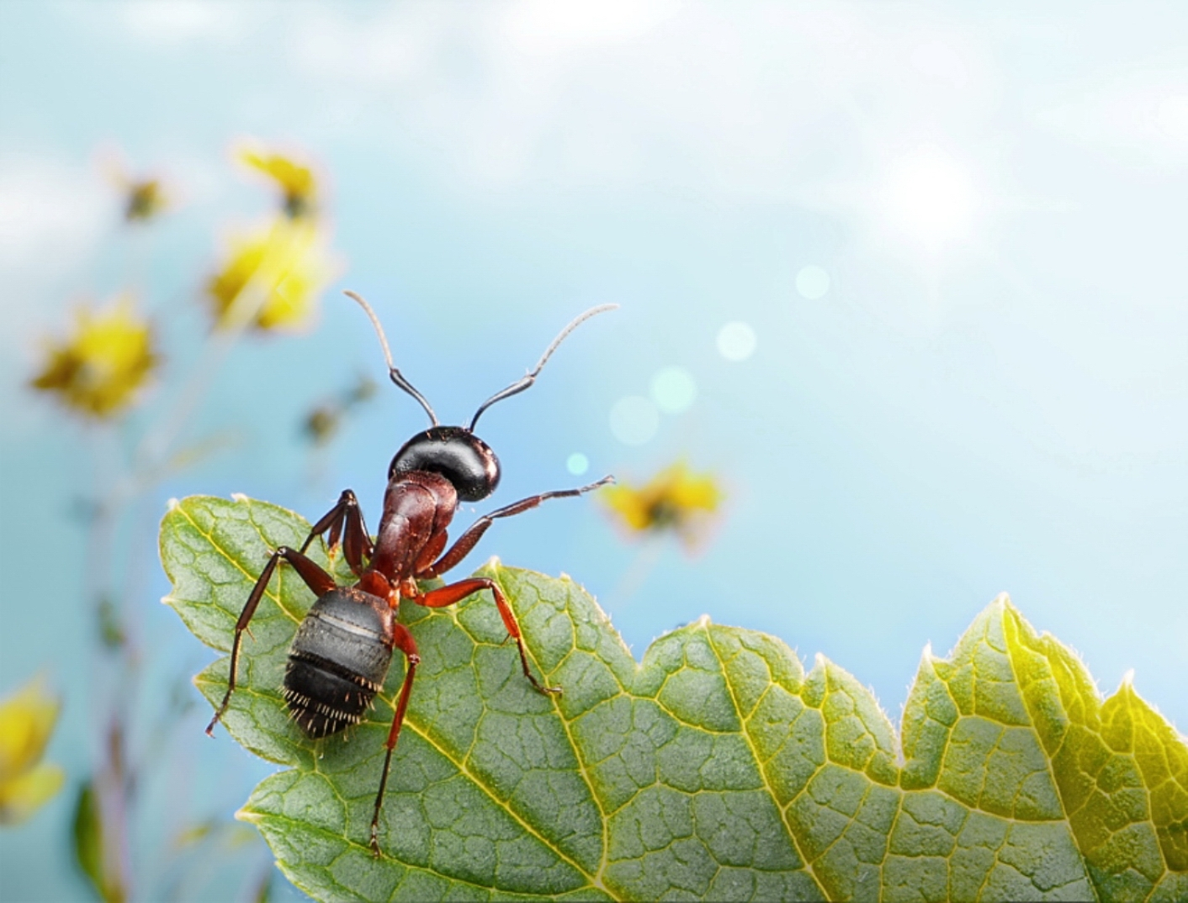
Методы исследования:
Наблюдение
Эксперимент
Сравнение
Анализ
Обобщение

Slide 5
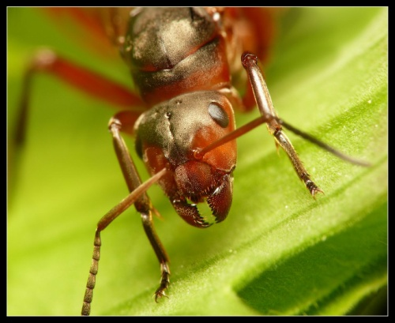
Муравьям более 100 млн лет
В муравейнике существует строгое распределение ролей;
Всем гнездом управляет главная самка – царица;
У муравья нет органа слуха.
Муравьи всегда передвигаются строем;
Главное занятие – подготовка пищи на зиму;
Муравьи поднимают вес в сто раз тяжелее собственного
Муравьи охраняют тлю

Slide 6
После беседы с врачами ГБУЗ №1г Волжского, нам объяснил:
«Муравьиная кислота в медицине выступает как антисептическое, болеутоляющее, очищающее средство, но можно использовать его как противовоспалительное и бактерицидное средство».

Slide 7
Выводы:
Муравейник – единый организм
Муравьи – лесные помощники
Муравьиная кислота нашла применение в медицине
Охраняя тлю муравьи приносят вред огороду
Польза, которую приносят муравьи значительно больше вреда, который они нечаянно причиняют.

